Slide 1
Energetická bezpečnost: Česká republika + Mobilita
Václav Bartuška
5. přednáška FEL ČVUT
17. října 2022

Slide 2
Nejprve k Vašim otázkám
K frakování a jeho budoucnosti: i bez Covid-19 tu bylo mnoho otazníků – především rychlost vyčerpání vrtu (production decline) a celková výtěžnost (production rate)
Teď se přidala i otázka poptávky a ceny

Slide 3
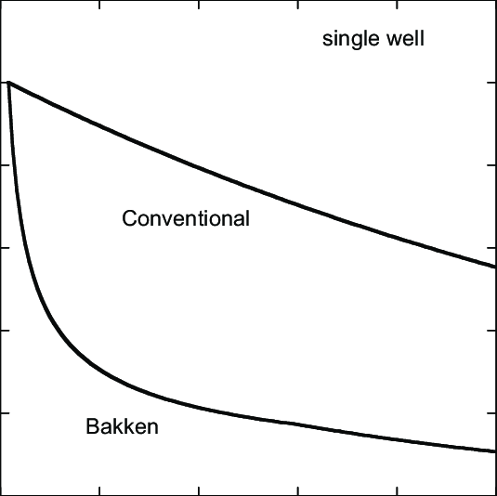
Production decline

Slide 4
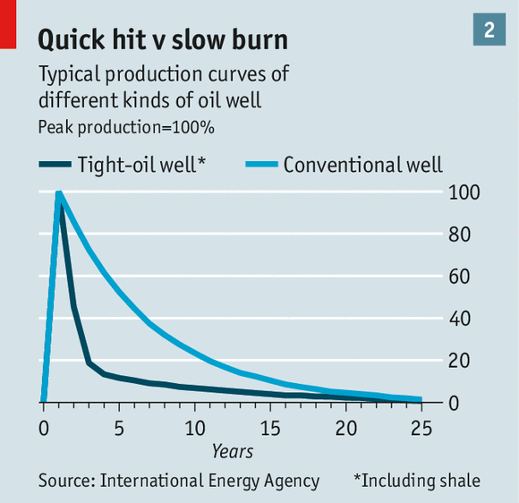

Slide 5
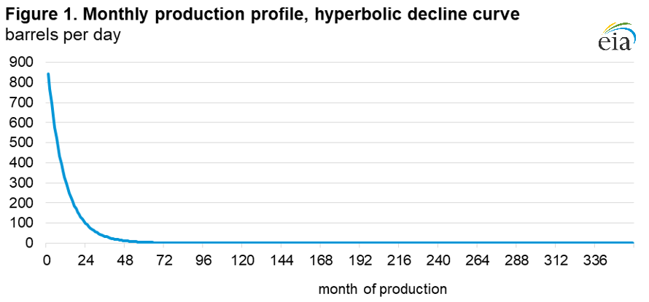
Tight oil - zatím

Slide 6
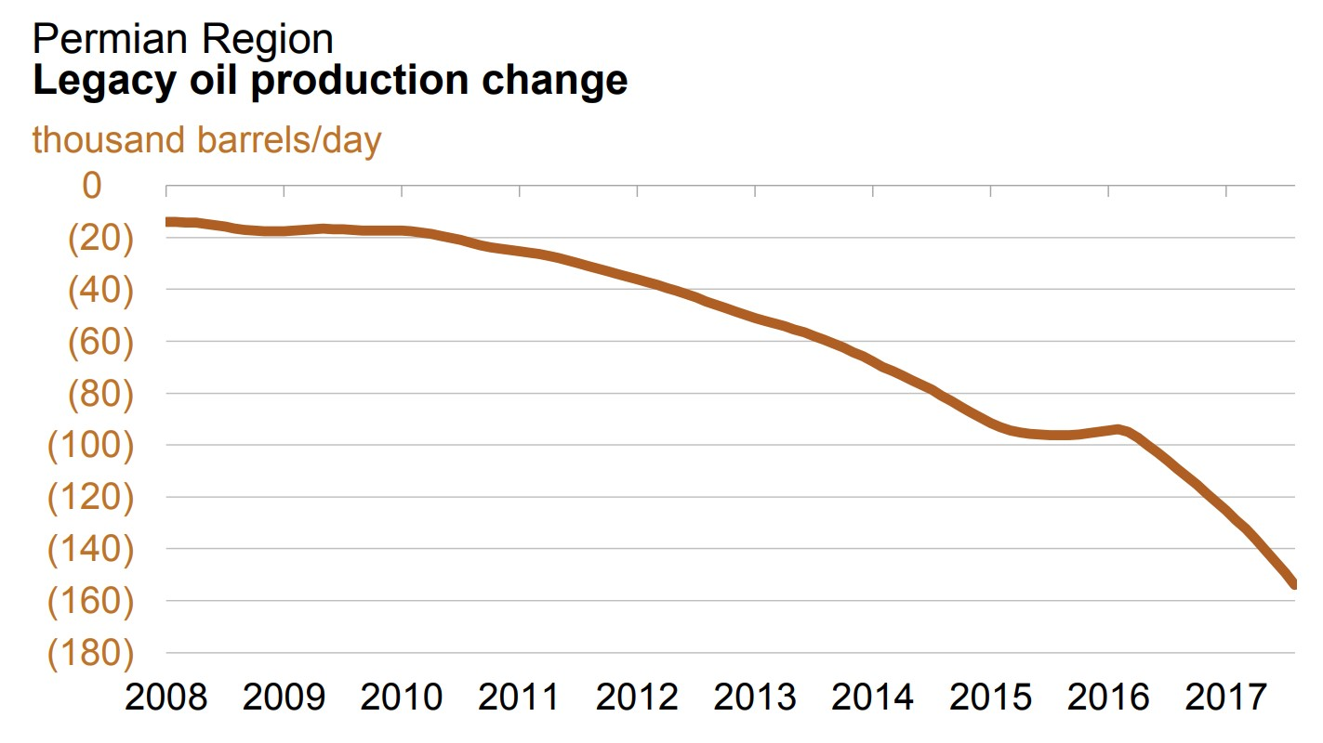
Proč je to důležité

Slide 7
200 miliard m³
Před Covid-19 se očekávala produkce zhruba 200 miliard m³ „nadbytečného plynu“ v USA
Pro představu: více než celý Írán či Katar

Slide 8
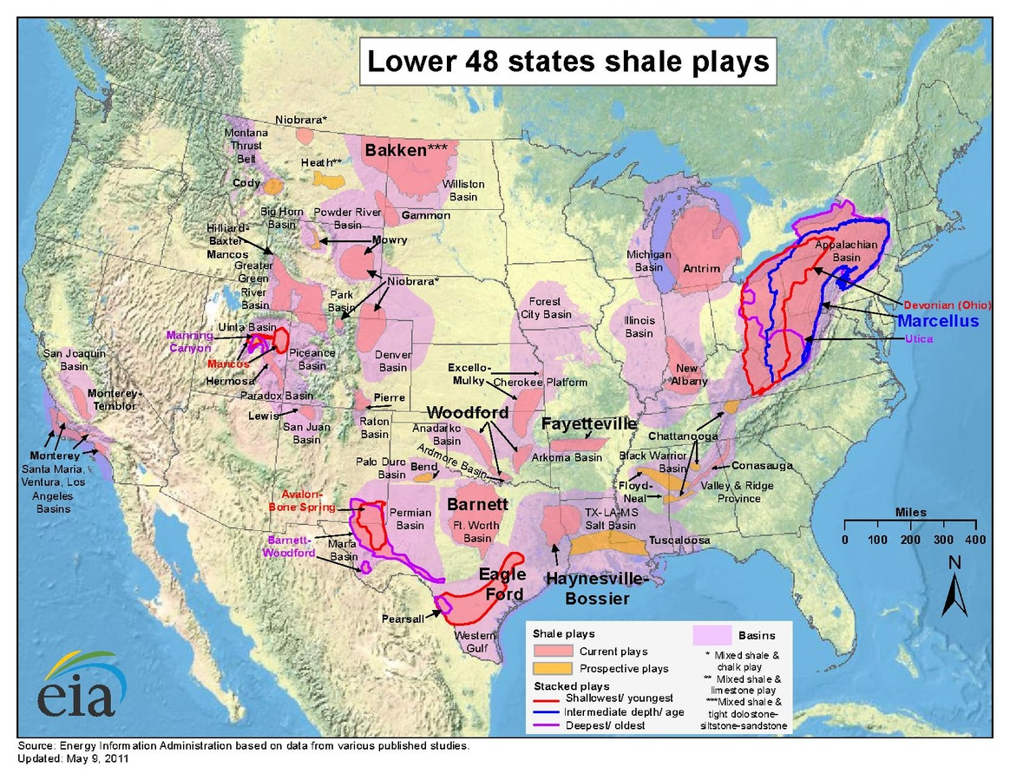

Slide 9
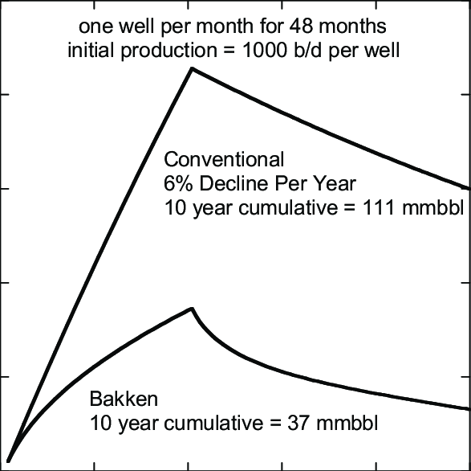
Production rate

Slide 10
Procenta, procenta
Zatím je výtěžnost polí při frakování okolo 10 %
Pro srovnání: „běžná“ produkce vytěží celkově zhruba 20 % ropy
Ovšem před sto lety byla výtěžnost okolo 5 %...

Slide 11
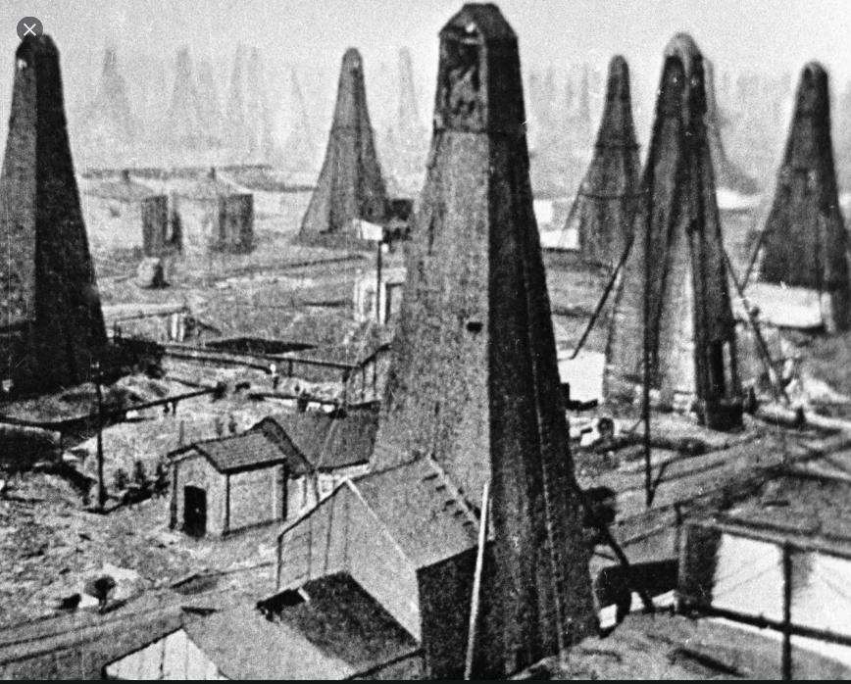

Slide 12
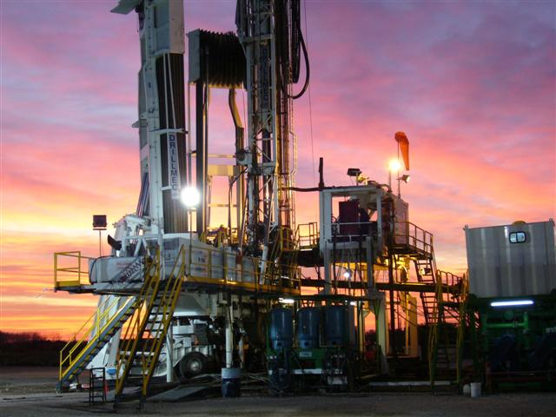

Slide 13
Ghawar
Dobře spravovaná velká ropná pole jsou hi-tec továrna
Ghawar: objeven 1948, produkuje od roku 1951, zatím stále okolo 6 mbd (více než polovina saúdské těžby)

Slide 14
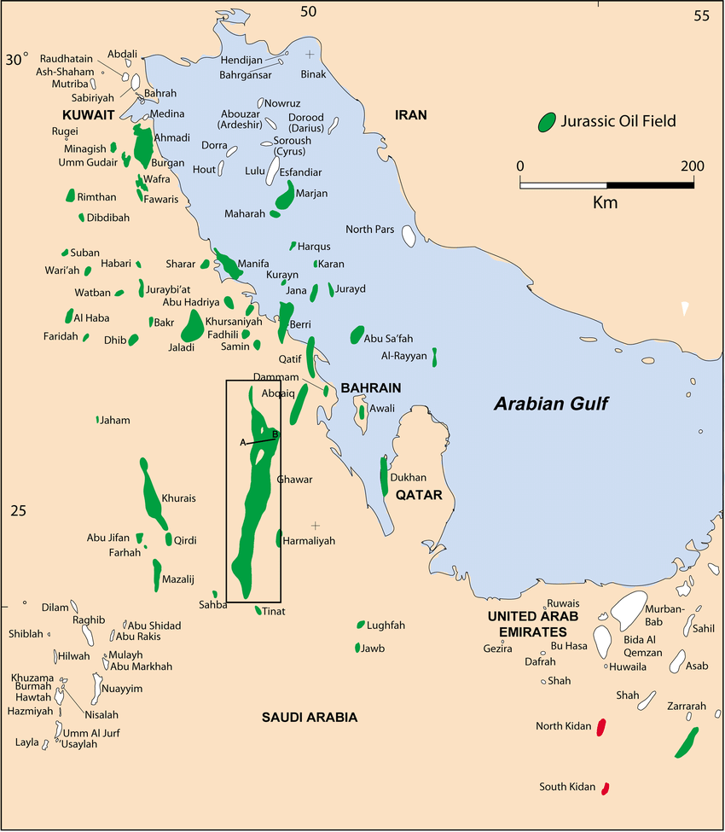

Slide 15
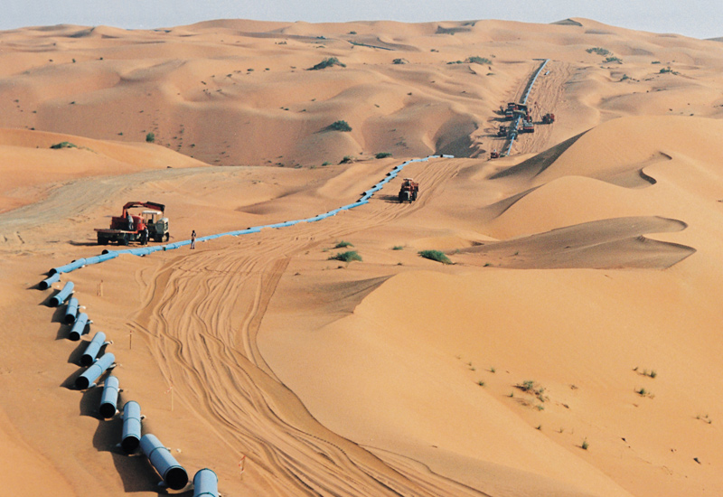

Slide 16
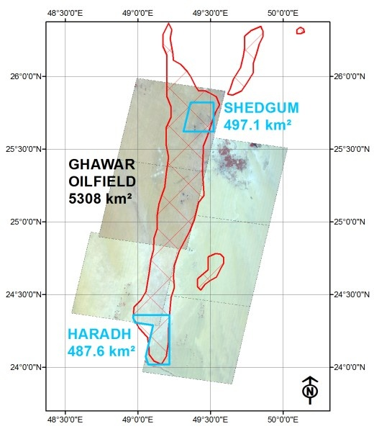

Slide 17
Rozměry
Ghawar je dlouhý zhruba 200 km (Praha-Brno)
Velikost 5.308 km² (Morava 22.349 km²)

Slide 18
Ropa, voda, plyny…
Výkon pole se udržuje díky pumpování mořské vody (zhruba 25 tisíc tun denně)
Vedle toho též CO2, dusík, zemní plyn
Řídící centrum je větší než NASA

Slide 19
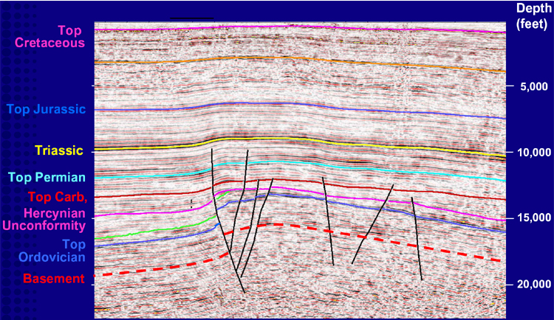

Slide 20
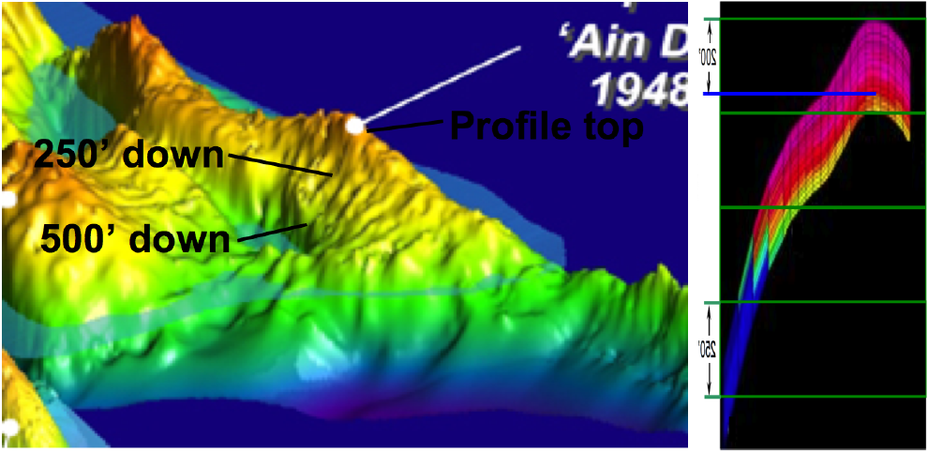

Slide 21
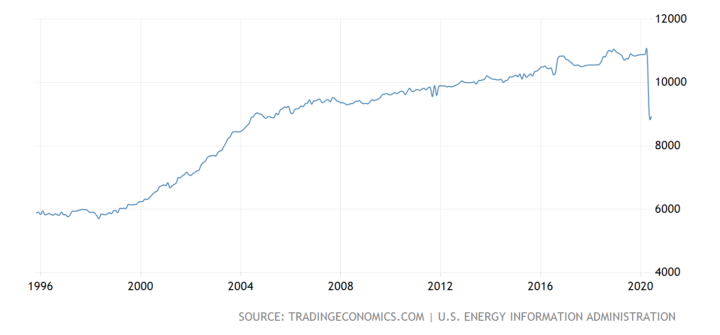
Pro kontext: Rusko

Slide 22
Ruská volba
Sovětský svaz těžil okolo 10 mbd ropy – z toho Rusko zhruba polovinu, zbytek Kazachstán, Ázerbajdžán, Uzbekistán
Rusko dnes těží tolik, co Sovětský svaz na vrcholu síly – díky západním technologiím

Slide 23
Otazník: Čína
V soupeření USA – Čína často zapomínáme, že obě velmoci mají rozdílnou expertízu
Pro ropné státy jsou USA stále ještě mnohem důležitější, než Čína

Slide 24
Shrnutí
Nikdy nevíme, kolik toho „tam dole“ bylo – a kolik bylo možno vytěžit – dokud neukončíme těžbu
“The reports of my death are greatly exaggerated” – Mark Twain

Slide 25
Česká republika

Slide 26
Ropa
První kroky k energetické nezávislosti na Rusku (tehdy ještě SSSR) jsme učinili bezprostředně po převratu v roce 1989
Napojení na Německo

Slide 27
IKL
Ropovod IKL (Ingolstadt – Kralupy – Litvínov) postaven 1994-1996, uvedení do provozu leden 1996
Od počátku koncipován jako pojistka (kapacita 10 mil. tun ročně, plánované využití na 20 procent)

Slide 28
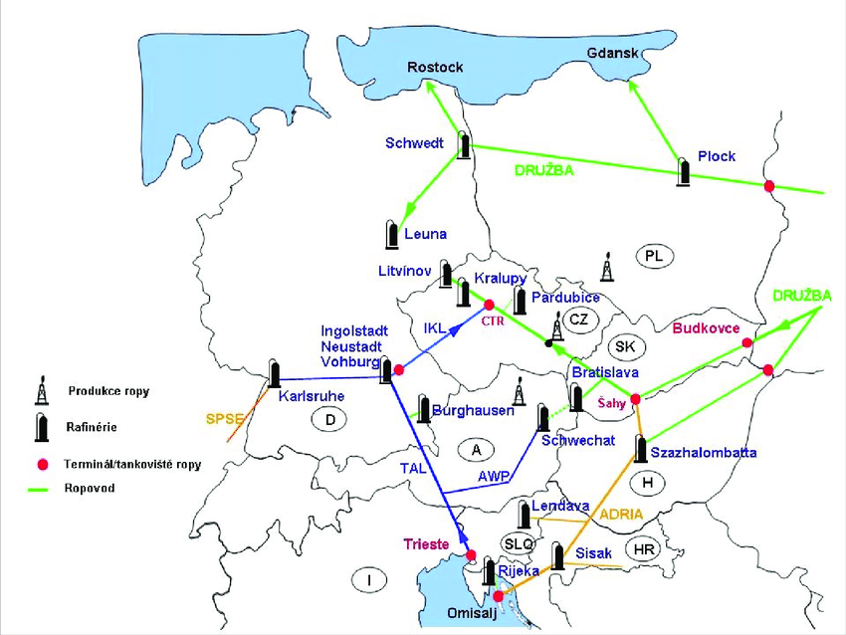

Slide 29
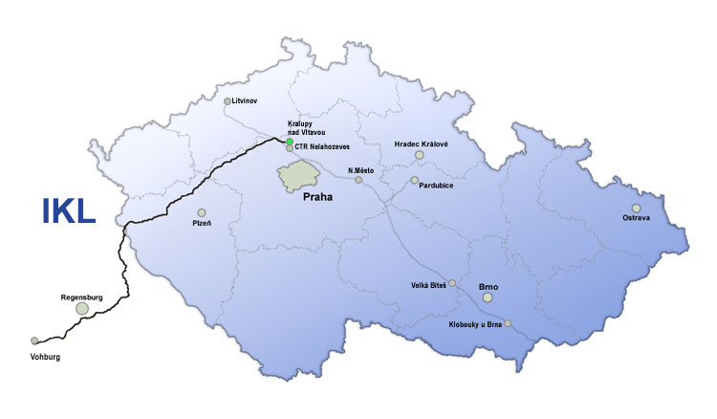

Slide 30
Rafinérie
Větší rafinérie v Litvínově (cca 5 mil. tun ročně) je vyladěna na ruskou (těžkou, sirnatou) ropu (REB)
Kralupy (cca 2,5 mil. tun ročně) zpracovávají lehčí ropy (primárně Azeri Light)

Slide 31
Dnešek
IKL umožnil dovážet ne-ruské ropy (Azeri Light okolo 20 % celkové spotřeby)
Už deset let k nám proudí přes IKL i ruská ropa (záhady ruského ropného světa…)
Poměr IKL:Družba zhruba 50:50

Slide 32
Jenom 7,5 milionu tun
Česká republika se na celosvětové spotřebě ropy podílí nepatrně – 7,5 milionu tun ropy ročně
To je zhruba 180.000 barelů denně – denní globální produkce je okolo 100 milionů barelů ropy denně
Jsme 1,8 ‰ ropného světa

Slide 33
Nicméně…
Německo a okupovaná Evropa, 1942
Česká republika 2018
300 milionů lidí
Největší rozsah nacistické expanze, od Atlantiku po Stalingrad
1,5 mil. tun ropy z Rumunska + výroba benzínu z uhlí (cca 2 mil. tun ročně)
10 milionů lidí
Spotřeba ropy nižší než v USA či západní Evropě
7,5 mil. tun ropy dovoz + 3 mil. tun dovoz produktů (benzín, diesel)

Slide 34
Skromnost?
Rádi hovoříme o uskromnění se, o návratu k poklidnějšímu životu
Byli bychom toho schopni? I bez šoku či války?

Slide 35
Zemní plyn
Jako první země bývalého východního bloku jsme se začali překlápět na Západ už v 90.letech
Kontrakt s Norskem na 20 let od roku 1997 – zhruba třetina roční spotřeby plynu

Slide 36
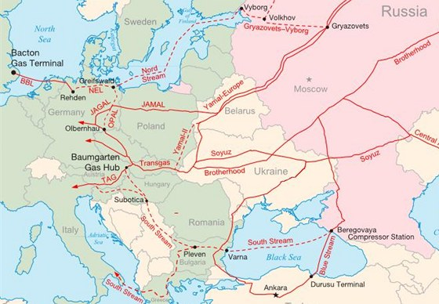

Slide 37
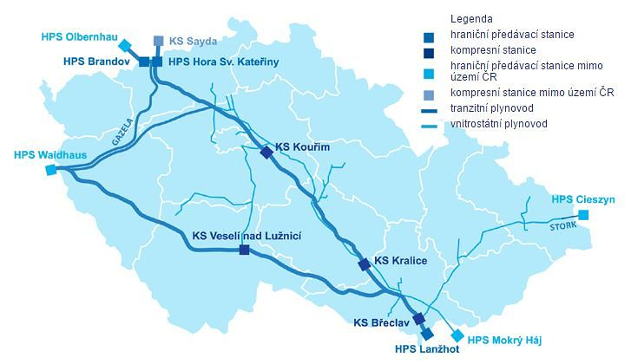

Slide 38
Dnešek
100 % plynu pro ČR se obchoduje v Rotterdamu – jsme plně součástí SZ Evropy
Spotřeba okolo 8-9 mld. m³ ročně
Fyzicky k nám přitéká přes 99 % plynu z Německa – minimální význam tranzitu přes Ukrajinu a Slovensko

Slide 39
Tranzitní země
Přes ČR obvykle teče plyn do Německa (ze Saska do Bavorska) ale i do Rakouska a dále do Itálie
Zastavení většiny toků plynu - války
Role zemního plynu v energetické transformaci - ?

Slide 40
Elektřina
V současnosti vyrábíme zhruba 50 procent elektřiny z uhlí, 30 % z jádra
Uhlí zde za 20 let nebude, současné JE nepřežijí o mnoho déle (Dukovany 2035/37 ?)
Odkud vezmeme elektřinu?

Slide 41
Rozsah problému
Spotřeba elektřiny v předválečném Československu byla okolo 4 TWh ročně
Česká republika 2018:
výroba 88 TWh
spotřeba 74 TWh

Slide 42
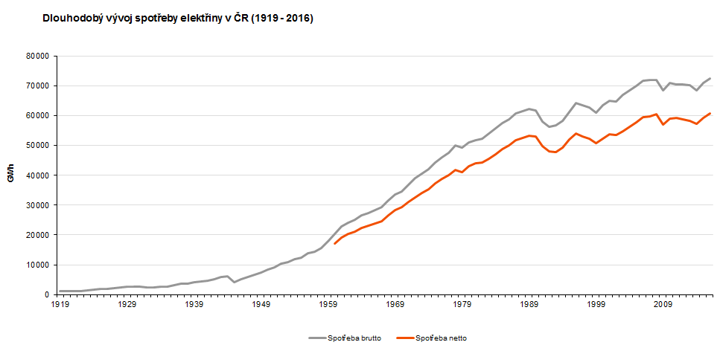

Slide 43
Drobné detaily
Při zavádění elektřiny na českém venkově ještě v 50.letech 20. století instalovány žárovky o výkonu 10 W; průměrná spotřeba domácnosti bývala okolo 2-3 kWh ročně
Dnes roční spotřeba české domácnosti v bytě až 4.000 kWh, v rodinném domě až 6.500 kWh

Slide 44
Útěšné sny
Je pohodlné uvěřit, že stačí jen lehce omezit naši spotřebu a energetika se promění bezbolestně
Jednou za rok do práce na kole, doma úsporné LEDky a moderní elektrické spotřebiče – a hotovo

Slide 45
Realita
Nevíme, odkud se v roce 2040 vezme nějakých 70 procent elektřiny – ale evidentně nás to moc netrápí
Mělo by. Bez elektřiny naše civilizace fungovat neumí.

Slide 46
Jádro
Současná Státní energetická koncepce předpokládá nárůst podílu jaderné energetiky ze 30 % dnes na 50 % v roce 2040
Dnešek: JE Dukovany (2.000 MW) a JE Temelín (2.000 MW)

Slide 47
Dukovany
Spuštěny 1985-87 (čtyři bloky VVER, původně 440 MW, dnes 500 MW)
Současná licence do 2025-27; šance na 2035-37, ale dál?
Původní životnost 30 let

Slide 48
Temelín
Spuštěn 2000-2001 (dva bloky VVER 1000 MW)
Současná licence do 2031-32; šance na 2040-41, ale dál?
Původní životnost 30 let

Slide 49
Do budoucna
Výroba elektřiny v ČR za 20 let je jednou z největších výzev, která před naší zemí stojí
Veřejná diskuse prakticky nulová
„Vždycky můžeme postavit plynovky.“ – opravdu? Povolovací řízení jen o 1,5 roku kratší, než na jadernou elektrárnu

Slide 50
Doprava alias mobilita.

Slide 51
Doprava
Doprava je nudná samozřejmost
Míra naší mobility je největší nesamozřejmostí dějin lidstva

Slide 52
Jen pro představu
Až do 19. století 90 procent lidí prožilo celý svůj život v okruhu zhruba 30 km od místa narození.
Každé město mělo svůj čas.
Obecně léto bylo obdobím dřiny, zima časem klidu (někdy i hladu)

Slide 53
Století páry
V 19. století se svět změnil k nepoznání
Zavedení jednotného času, výroby v továrnách, masových přesunů obyvatelstva; obrovská koncentrace kapitálu
Nevídaná svoboda pohybu – pokud člověk dodržel jízdní řád

Slide 54
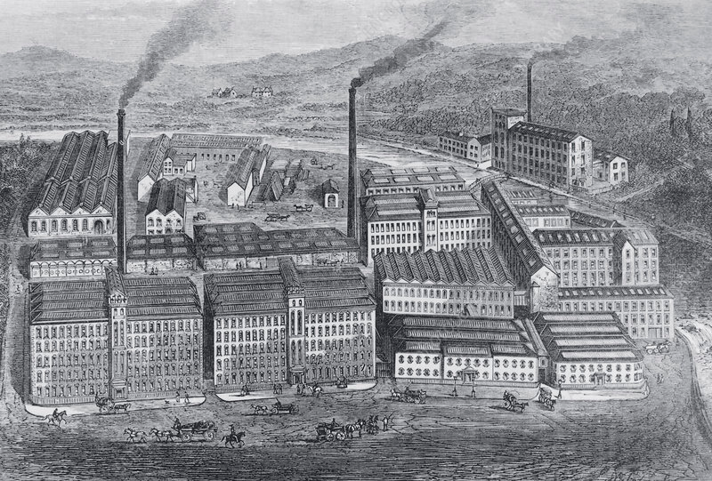
Clark's Anchor Thread Works at Paisley near Glasgow, Britain, during the 1880s

Slide 55
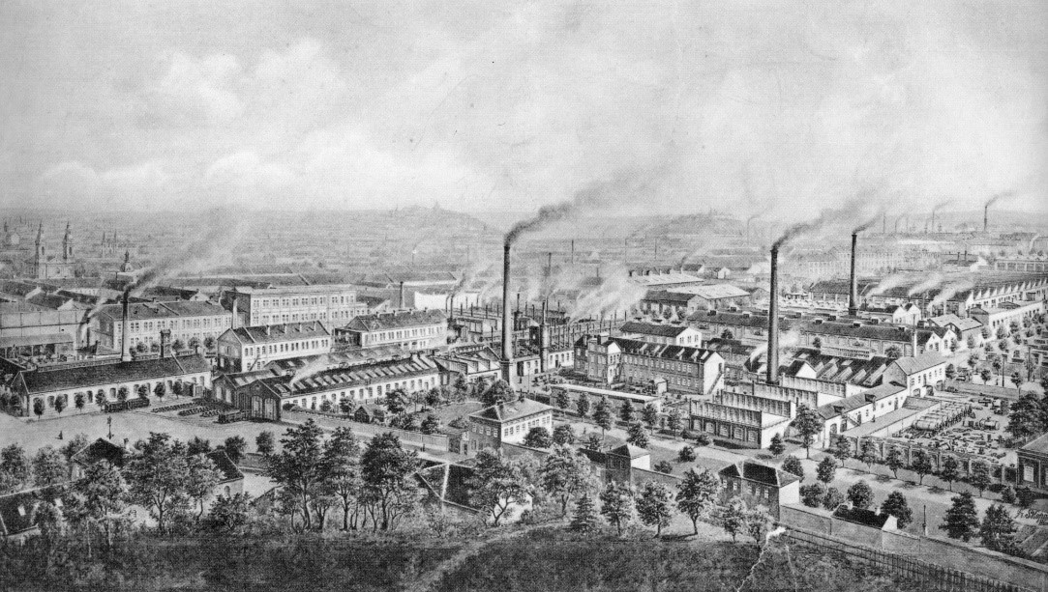
Smíchov, 19. století

Slide 56
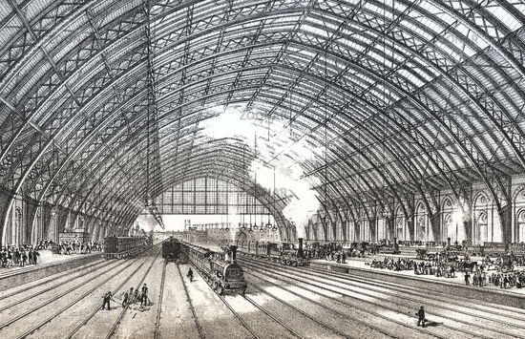
Nádraží St Pancras, Londýn, 19. století

Slide 57
Století benzínu
Ve 20. století se zrodila globální střední třída
Elektřina pro všechny; pásová výroba; ještě větší koncentrace kapitálu a moci
Dvě světové války
Volební právo a práce pro ženy

Slide 58
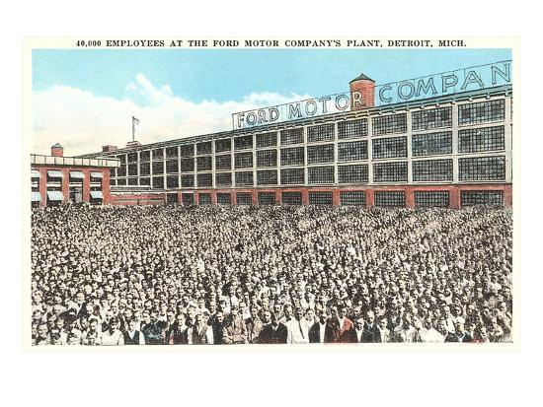
40.000 zaměstnanců firmy Ford, Detroit, Michigan

Slide 59
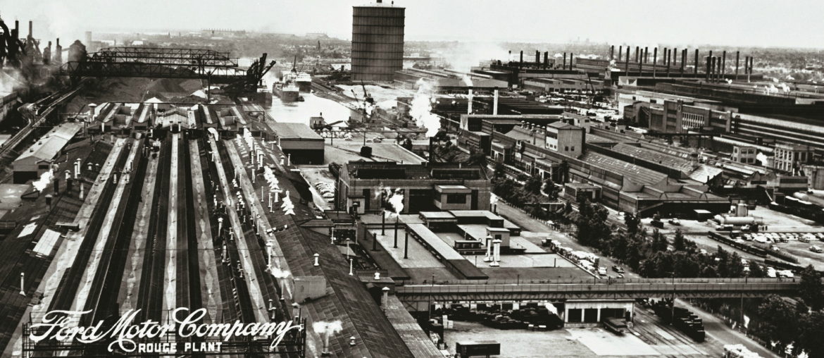
Ford Rouge Plant, Dearborn, Michigan

Slide 60
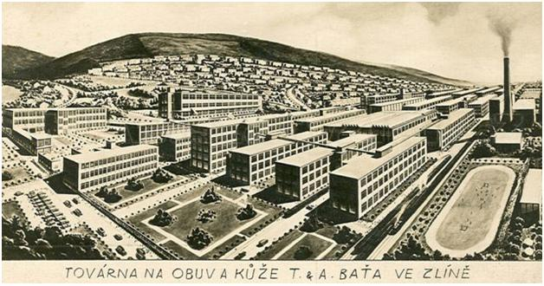
Baťovy závody Zlín

Slide 61
20. století - společnost
Zdravotní pojištění, starobní důchod
Sociální stát
Vzdělání pro široké vrstvy
Individuální svoboda – auto, ale i možnost žít sám (bez rodiny)

Slide 62


Slide 63
Éra bez uhlíku

Slide 64
Proměny
Nedokážeme dnes dohlédnout, kam povedou změny ve společnosti
Řízení spotřeby namísto řízení výroby?
Soukromí versus smart grids
Prohloubení rozdílů Sever-Jih, Západ-Východ
Musíme si lépe všímat toho, co se už děje

Slide 65
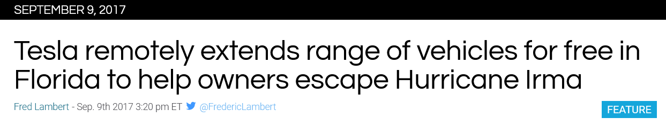
https://electrek.co/2017/09/09/tesla-extends-range-vehicles-for-free-in-florida-escape-hurricane-irma/

Slide 66
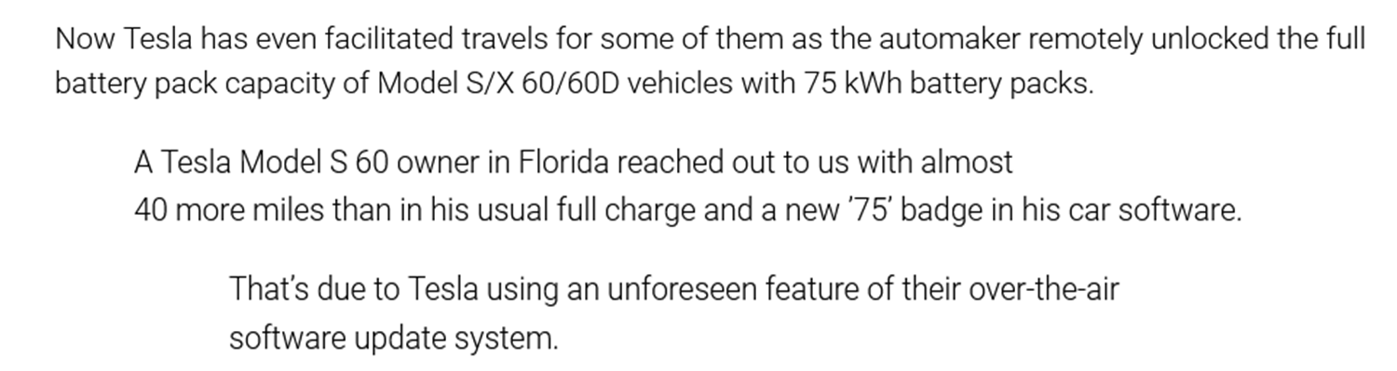

Slide 67
Logistika a lodě

Slide 68
Devět Českých republik
Jsme suchozemský stát, chybí nám představa o rozměrech námořní dopravy
Tvoří 3 % globální spotřeby energií (PES), zhruba 16 EJ ročně (exo- je 10¹⁸)
Pro představu: celková spotřeba PES České republiky byla 1,8 EJ (2017)

Slide 69
Celková spotřeba energií, regiony světa
231 EJ
371 EJ
421 EJ
534 EJ
69
69
Notes:
69
69

Slide 70
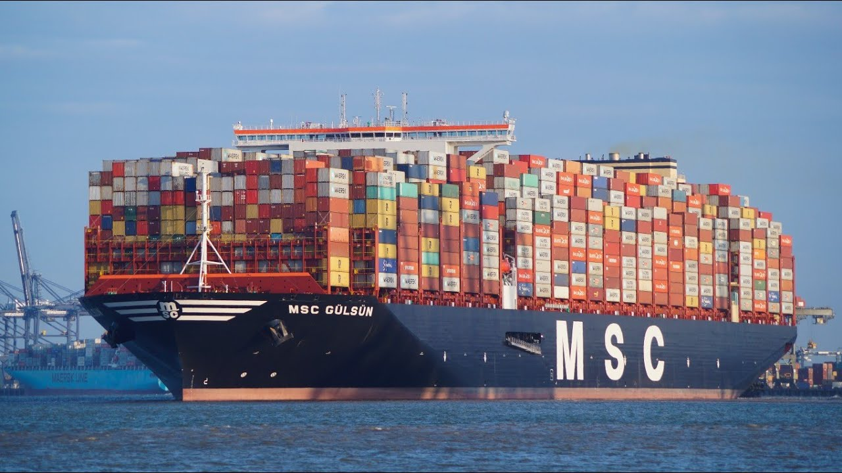

Slide 71
Megalodě
Jen za roky 2019-2020 bylo spuštěno na vodu 24 lodí s nosností 24.000 TEU
TEU (twenty-foot equivalent unit) je 6,1 krát 2,5 krát 2,6 metru

Slide 72
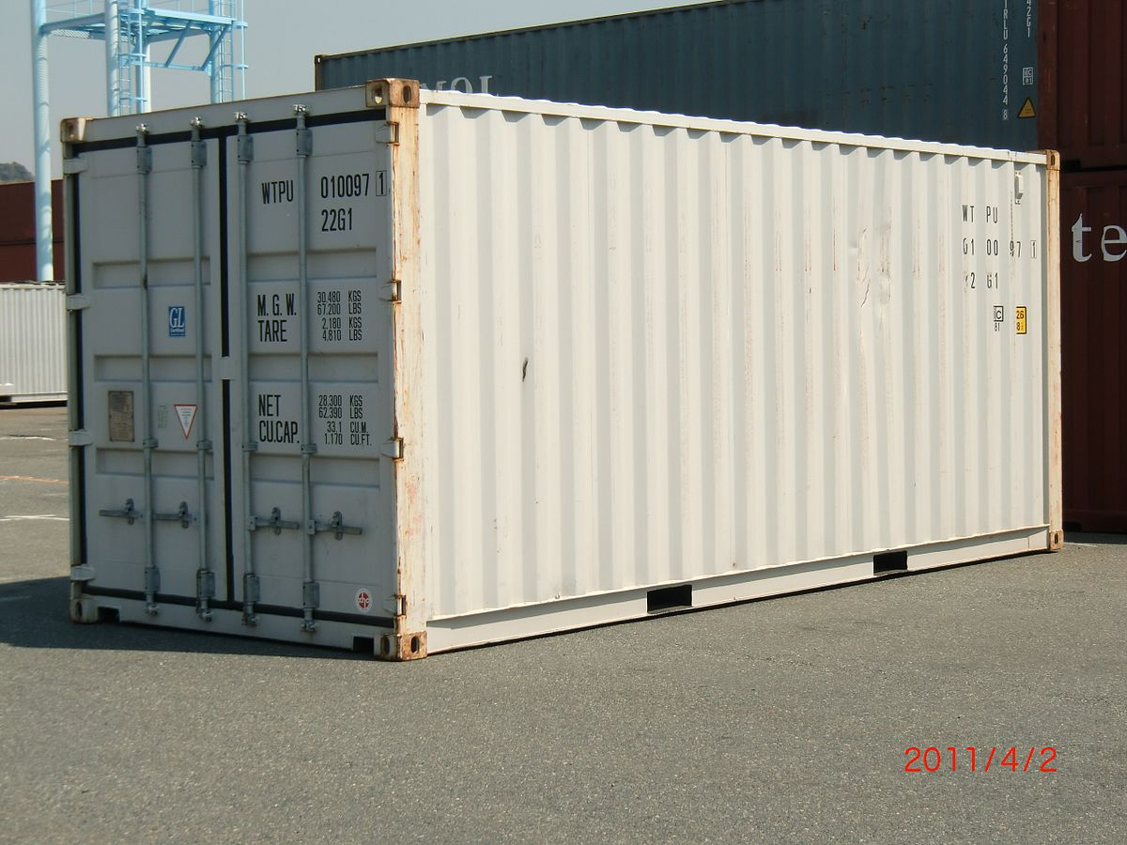

Slide 73
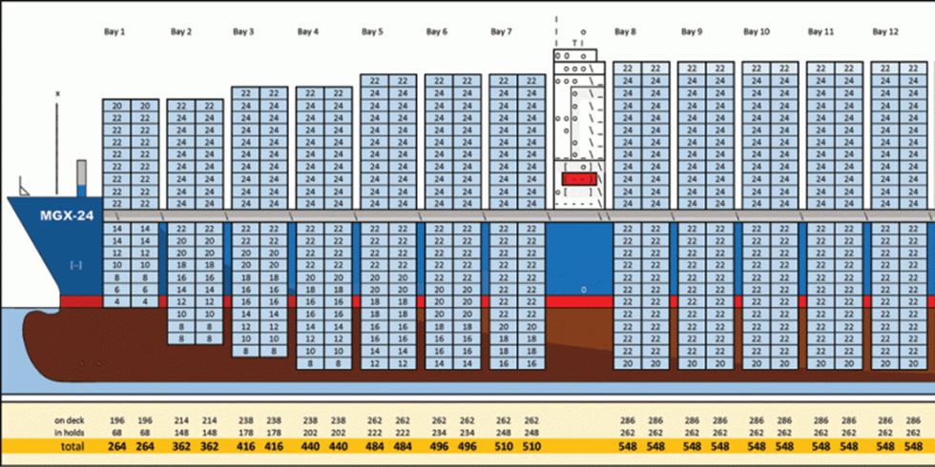

Slide 74

Jak křehký je svět
V srpnu 2021 americká viceprezidentka vyzvala spoluobčany, aby nakoupili vánoční dárky s předstihem, dokud jsou k mání

Slide 75
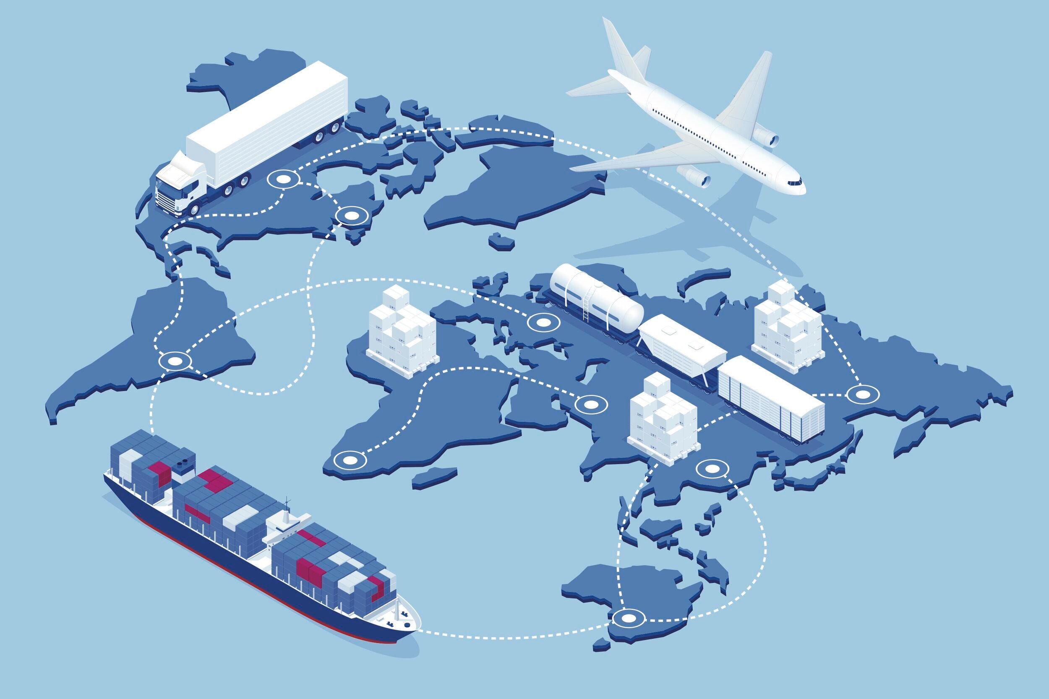

Slide 76
Supply chains
Málokteré slovní spojení vystihuje naši dobu tak pěkně, jako supply chains
Dopad „just in time delivery“ jsme viděli v říjnu-prosinci 2021 ve Škoda Auto: výroba zastavena ve všech třech závodech, chyběli obyčejné čipy

Slide 77


Slide 78
Re-offshoring?
Po třech dekádách převádění výroby do levnější ciziny (offshoring) se díky konfrontaci USA-Čína a covid-19 začíná hovořit o potřebě návratu průmyslové výroby do bohatých zemí: re-offshoring
Nedokážeme si představit, co to reálně bude obnášet

Slide 79
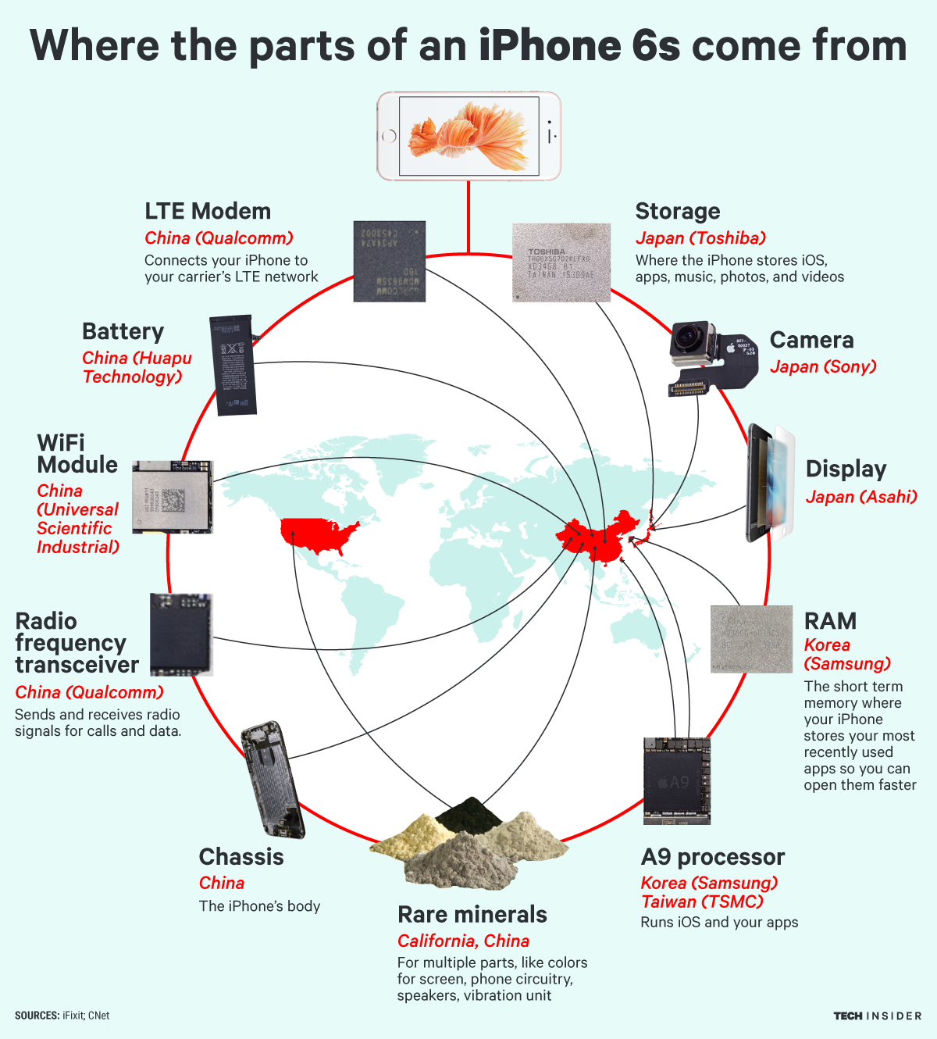

Slide 80
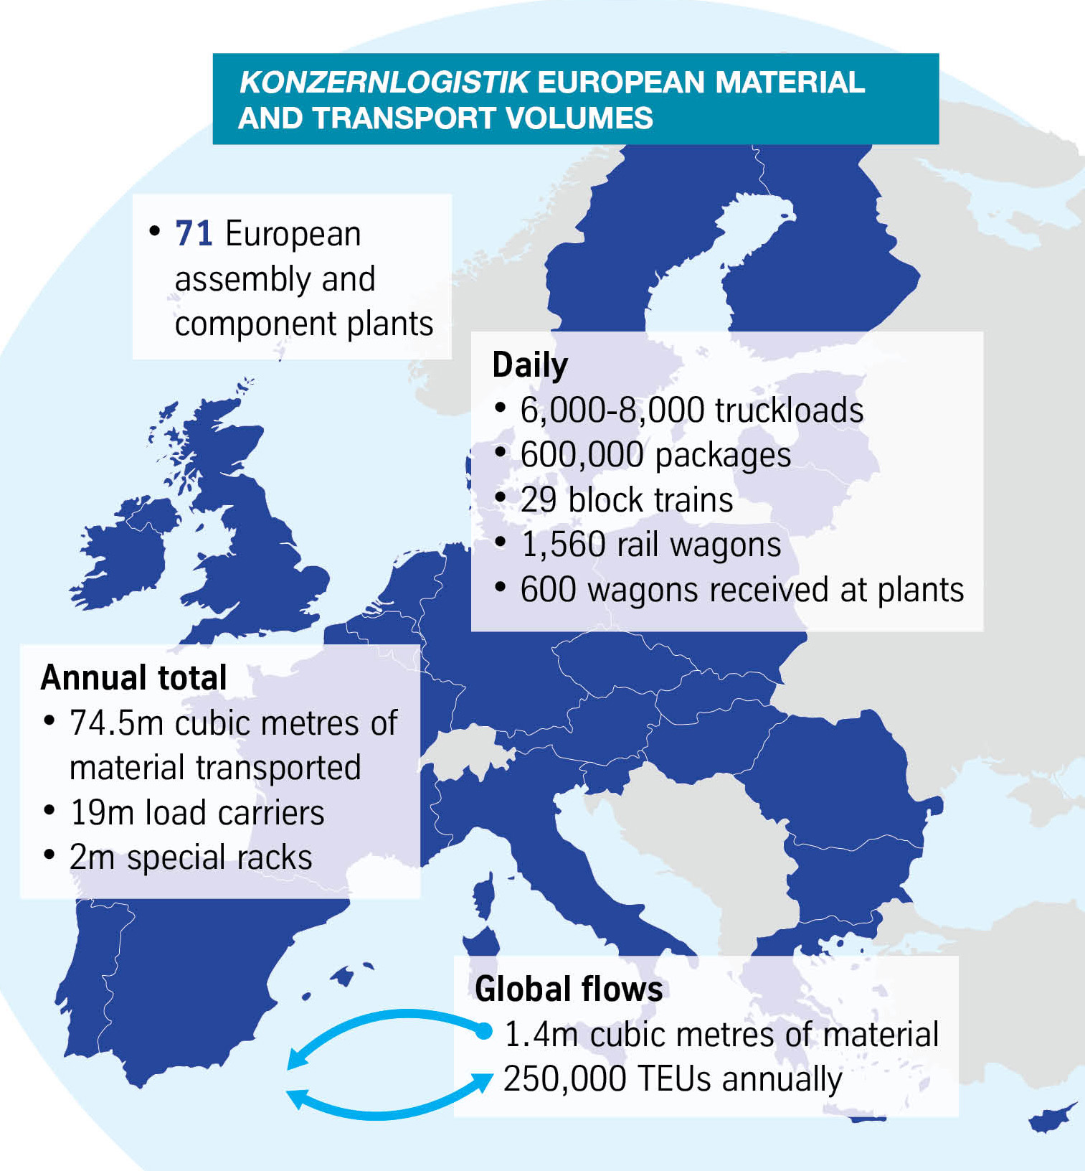

Slide 81
Nová mobilita
Pojem new mobility je zatím prázdný – nikdo neví, jak bude nová mobilita vypadat (tedy: zda budeme tak mobilní, jako dnes)
Otázka na rozloučenou: podle Vás, vydrží levné letenky po Evropě za pár desítek euro?
(Pozn.: tuto otázku jsme kladl v letech 2018-2021, nyní zřejmě zodpovězena)

